Slide 1
爐管新人學習進度報告
2018.05.07 ~ 2018.05.20
SHCHOU 周尚勳
Notes:
115/11/07
Confidential

Slide 2
報告內容
一、兩周內爐管PM內容
二、FAB環境 & 逃生路線
三、爐管機台簡介
四、VL-800 & T-BAWL簡介
五、爐管PM程序簡介
六、總結 & 心得

Slide 3
一、兩周內爐管PM內容
日期 | 機台 | 內容
05/08 (二) | LP-T4 | SPM
05/09 (三) | LP-P2 | 1PM
05/10 (四) | F28 | YPM
05/11 (五) | LP-T3 | SPM
05/14 (一) | LP-P3 | SPM
05/15 (二) | LP-P6 | SPM
05/16 (三) | LP-N3 | 4PM
05/17 (四) | F11 | YPM
05/18 (五) | LP-N4 | SPM

Slide 4
二、FAB 環境&逃生路線
(1) FAB 環境
EXIT | 3m走道
IMP庫房
 |  | U | 中 央 走 道 | G
 |  | F |  | C
 |  | E |  | B
1F FAB
 |  | 大D
洗管間
 |  |  |  | A
 |  | 小D |  |  |  | TEL庫 房
 |  | I |  | H
 |  |  |  | J

Slide 5
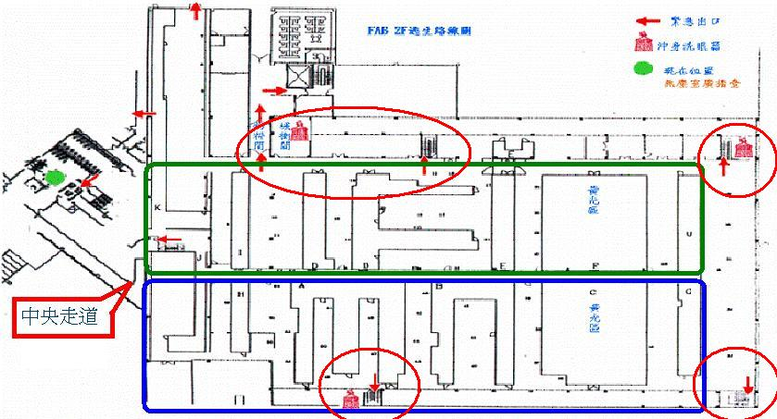
(2) FAB 逃生路線
A、G、U、D Tunnel兩旁走道均有樓梯可達 FAB 1F

Slide 6
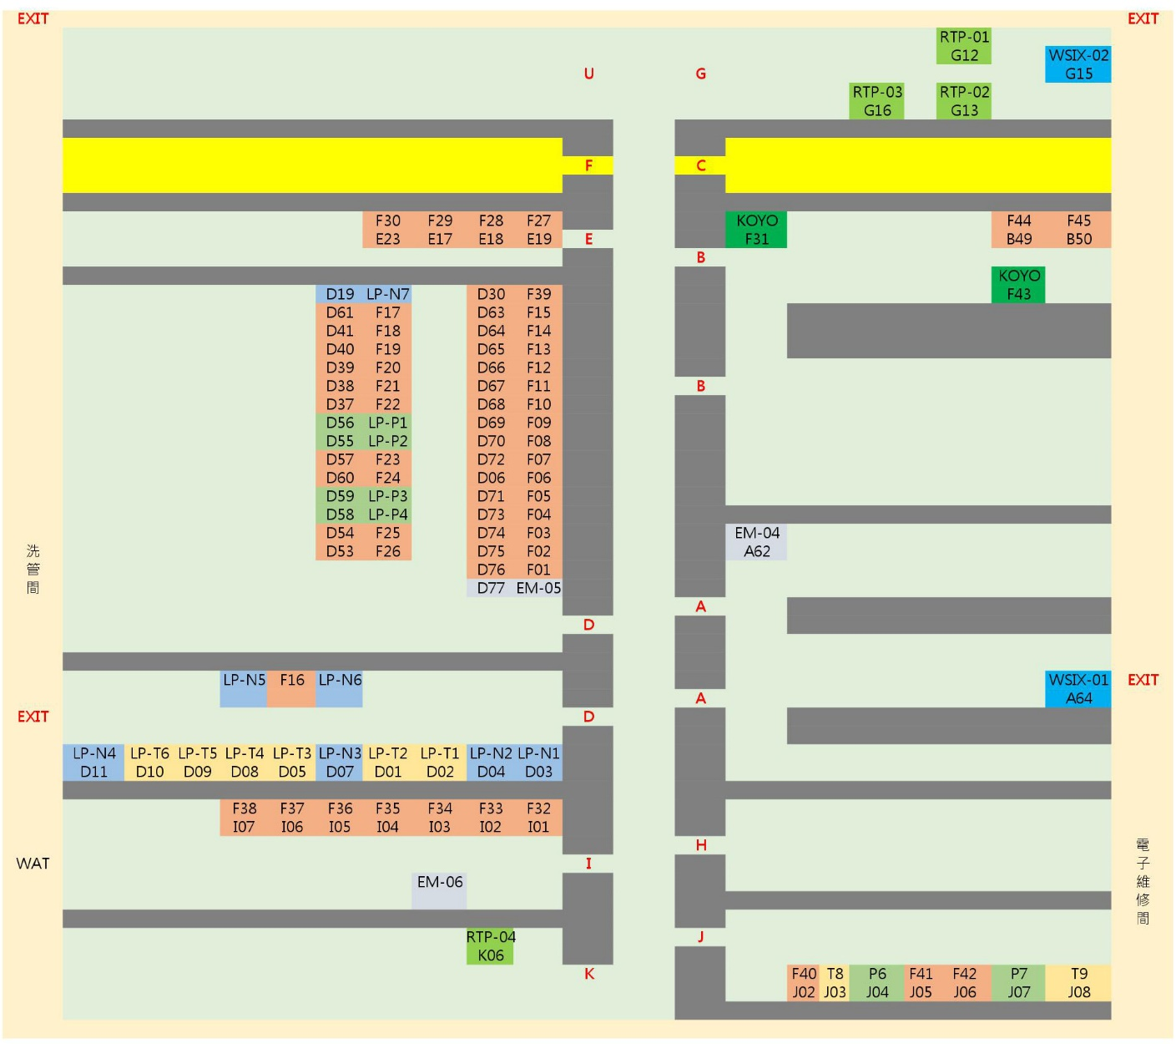
(3) 爐管機台配置圖
目前爐管生產機台依反應壓力分兩大類為 LP & AP。

Slide 7
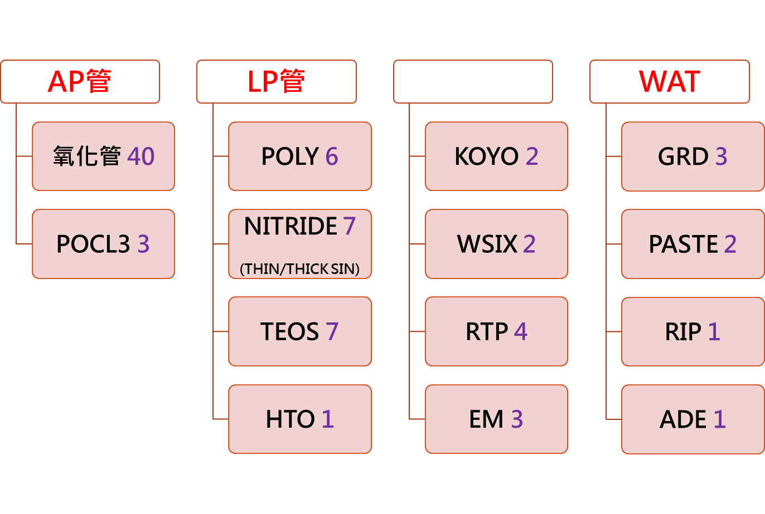

Slide 8
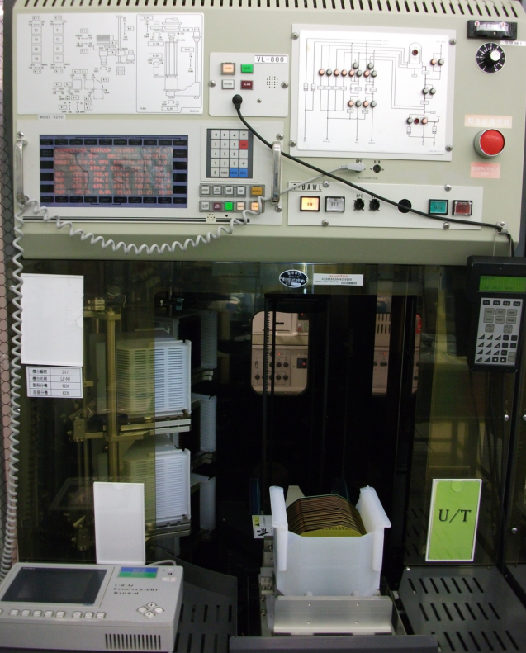
三、爐管機台簡介
01
(1) 機台介紹(Front)
02
01. 傳送機示意圖
02. 製程氣體 Flow Chart
03. M3100/3200 控制/顯示面板
04. VL-800 控制器
05. T-BAWL 控制器
06. 上/下貨區 Load/Unload
07. Cassette 放置區
03
04
07
05
06

Slide 9
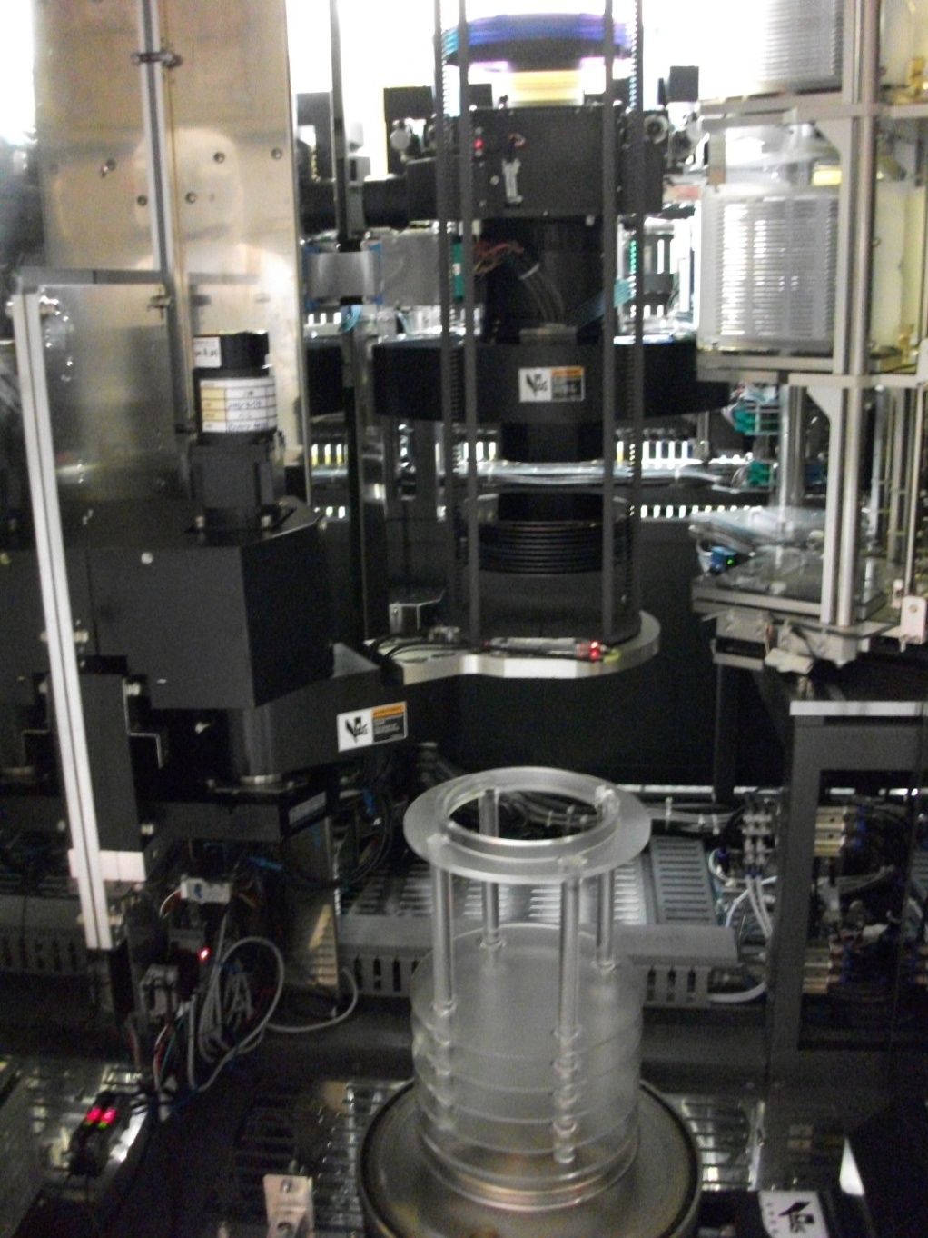
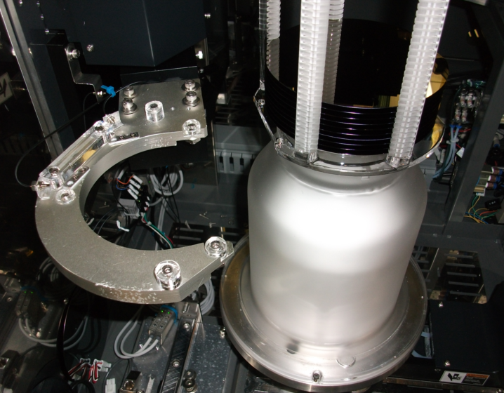
(2)機台介紹(Back)
08
07. Cassette 放置區
08. Boat
09. Pedestal
10. Pedestal Cover
11. Handling Arm
12. Boat Elevator
07
11
09
11
10
12

Slide 10
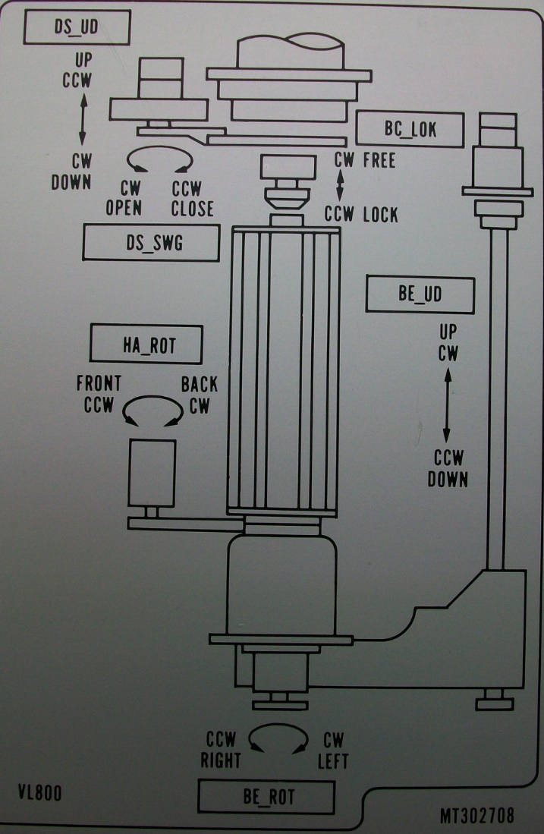
四、VL-800 & T-BAWL簡介
M03
(1) VL-800 Motion 簡介
M01：BE_UD_UP
➔ BOAT ELEVATOR UP/DOWN
M02：HA_ROT_CW
➔ HANDLING ARM ROTATE
M03：DS_UD_DOWN
➔ DOOR SHUTTER UP/DOWN
M04：DS_SWG_OPEN
➔ DOOR SHUTTER SWING
M05：BC_LOK_FREE
➔ BOAT CLAMP LOCK/FREE
M06：BE_ROT_CW
➔ BOAT ELEVATOR ROTATE
M05
M04
M02
M01
M06

Slide 11
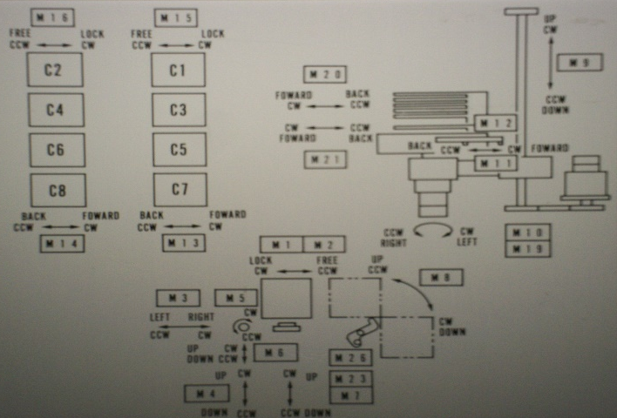
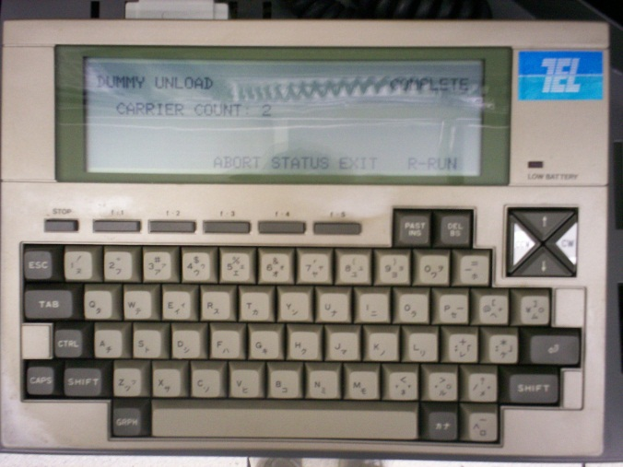
(2) T-BAWL 控制簡介
01 CP1_LU
02 CP2_LU
03 CPOT_LR
04 OFAJ_UD
05 OFAJ_RT
06 OFUA_UD
07 WCNT_UD
08 CPOT_UD
09 CELV_UD
10 CARR_RT
11 CHND_FB
12 CHND_LU
13 CSTA_FB
14 CSTB_FB
15 CSTA_LU
16 CSTB_LU
17 WEL5_UD
18 WEL1_UD
19 WAFR_RT
20 WAF5_FB
21 WAF1_FB
22,27,28,29,30(OPTIONAL)
23 WCNT_RD
26 CPOT_LU
上貨流程：
01：放Cassette ➔ 選取位置 ➔ Carrier Hand抓
Cassette放置於Stage
02：Wafer transfer ➔ Folk5/1-Load ➔ 傳送至Boat
SEQ= FORK5-LOAD/UNLOAD FORK1-LOAD/UN
CARRIER NO= C1
CARRIER PITCH= 01(SLOT 25)
BOAT PITCH= 021

Slide 12
五、爐管PM程序簡介
  (1) 目的：使機台維持最佳狀況、降低 Down Time，提
  高機台生產力、減少機台及產品的損壞。
  (2)PM 時機：
  LP-TEOS：
  9 μm±1 → SPM
  18 μm±1 → SPM
  27 μm±1 → BPM
  2*SPM → BPM (1PM)
  2*SPM → BPM (2PM)
  2*SPM → BPM (3PM)

Slide 13
  SPM → BPM (1PM)
  SPM → BPM (2PM)
  SPM → BPM (3PM)
  SPM → BPM (4PM)
  SPM → BPM (5PM)
  LP-POLY：
  9 μm±1 → SPM
  19 μm±1 → BPM
  LP-NITRIDE：
  (SIN)
  40±8 run → SPM
80±16 run → SPM
120±12 run → BPM
(THIN SIN)
150±15 run → SPM
300±30 run → BPM
  SPM → BPM (1PM) SPM → BPM (2PM) SPM → BPM (3PM) SPM → BPM (4PM)

Slide 14
  (3)使用工具：無塵布、IPA、Di Water、活動板手、十字起子、一字起子
  、隔熱手套、O-ring、Low Vacuum。
  (4)SPM大致流程：
  01. 確認機台Ready PM
  02. 將VL-800拆至Back接上
  03. 將Pedestal及Boat拿至洗管間清洗
  04. 拆下Pipe及Cold Trap
  05. 將洗好的Boat及Pedestal裝上
  06. Pedestal及Boat的承接
  07. Boat及Boat Lock的定位
  07. 確認Boat Rotate不會刮到內管
  08. 前方T-BAWL的傳送
  09. 裝上Cold Trap及Pipe
  10. 確認所有Motion 位置是否在P01
  12. Pedestal及Boat升上去測漏和Purge
  13. 清潔Robot area 和機台內部
  14. EA Test Run
PM漏率規格
TEOS | 70 sec | < 0.02
NITRIDE | 130 sec | < 0.02
POLY | 130 sec | < 0

Slide 15
六、總結 & 心得
進入新唐已經過了兩個禮拜，對於尚未接觸過的領域一開始非常緊張，但在炳明師傅的帶領和教導下漸漸地有了概念和方向，炳明師傅很仔細的講解PM 時每一個步驟和細節還有重要的觀念。在一旁觀看時覺得好像沒有問題，但自己實際去操作時才發現到其實並不是想像中的容易，再加上機台種類眾多，要去辨別其中些微的差異，所以要更加努力提升自己的效率，跟上前輩們的腳步。

